Slide 1

সবাইকে স্বাগতম

Slide 2

পরিচিতি
অরবিন্দ রায়
সহঃ শিক্ষক
মিরজাগঞ্জ দ্বি-মুখী উচ্চ বিদ্যলয়
ডোমার - নীলফামারী
বিষয়ঃ পদার্থ বিজ্ঞান
শ্রেণিঃনবম
সময়ঃ৪৫ মিনিট
তারিখঃ ০৩/১০/২০১৭ইং

Slide 3
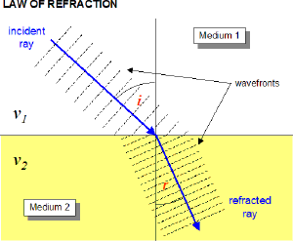
আলো চলাচলের প্রক্রিয়া

Slide 4
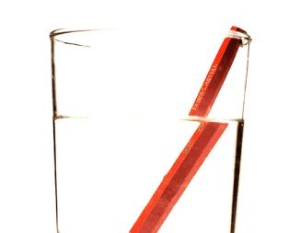
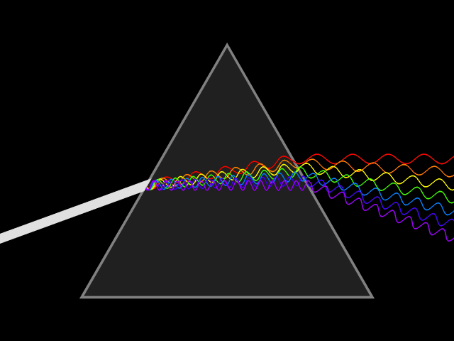
আলো এক স্বচ্ছ মাধ্যম থেকে অন্য স্বচ্ছ মাধ্যমে গমন করছে ।

Slide 5
আলোর প্রতিসরণ

Slide 6

শিখনফল
আলোর প্রতিসরণ কী তা বলতে পারবে।
বিজ্ঞানী স্নেলের সূত্রটি ব্যাখ্যা করতে পারবে।
মরীচিকা বলতে কী বুঝায় তা লিখতে পারবে।
পূর্ণ অভ্যন্তরিণ প্রতিফলণ ব্যাখ্যা করতে পারবে ।

Slide 7
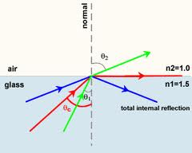
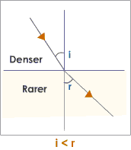
ঘন মাধ্যমে আপতন কোণ ক্রান্তি কোণের চেয়ে বড় হবে
আলোক রশ্মি এক মাধ্যম হতে অন্য মাধ্যমে গমন করছে
আপতন কোণ =i
প্রতিসরণ কোণ =r
ঘন
বায়ু
কাচ
হালকা

Slide 8
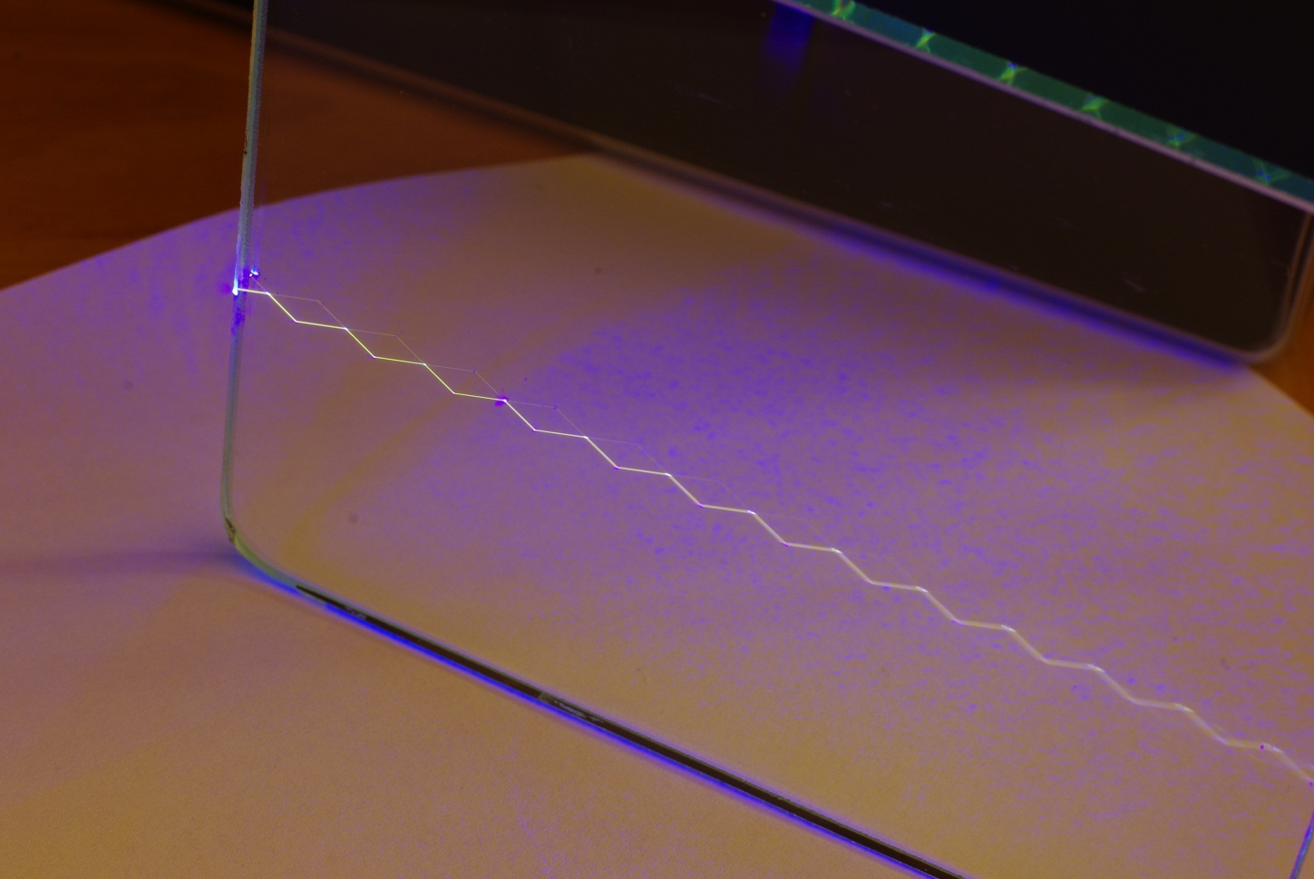
পানি মাধ্যমে আলোর প্রতিসরণ
কাচ মাধ্যমে আলোর প্রতিসরণ

Slide 9
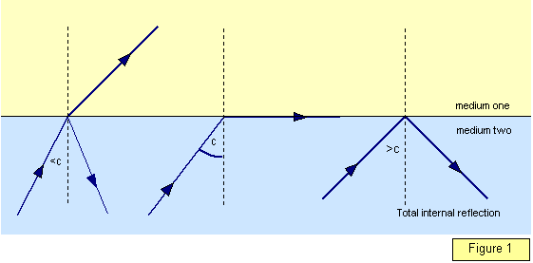
ভিডিওটি দেখে স্নেলের সূত্রটি ব্যাখ্যা করতে পারবে
আলোক রশ্নি ঘন হতে ঘন মাধ্যমেই আসছে
Sin i/Sin r =
পূর্ণ অভ্যন্তরীণ প্রতিফলণ
একক কাজঃ আলোর প্রতিসরণ কাকে বলে?
স্নেলের সূত্রটি লিখ?

Slide 10
বায়ু
৯০º
বায়ু
কাচ
কাচ
কাচ
ক্রান্তি কোণ =ѳc
আলোক রশ্নি সম্পূর্ণ রুপে ফিরে আসছে
আপতন কোণের যে মানের জন্য প্রতিসরণ কোণের মান 90 হয় তাকে ক্রান্তি কোণ বলে।
আলোক রশ্নি ক্রান্তি কোণের চেয়ে বড় মানের কোণে আপতিত হলে তা প্রতিসরণের পরিবর্তে প্রতিফলনের সূত্রানুসারে সম্পূর্ণরুপে ঐ মাধ্যমেই ফিরে আসে তাকে পূর্ণ অভ্যন্তরীণ প্রতিফলণ বলে।

Slide 11

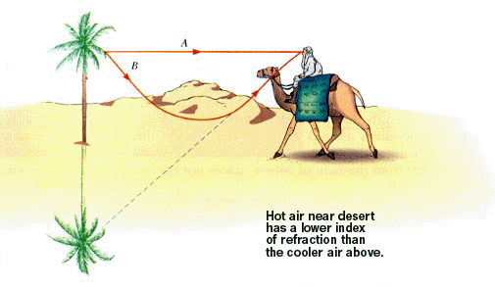
মরুভূমিতে আলোক রশ্নি হালকা হতে ঘন এবং ঘন হতে হালকা মাধ্যমে প্রবেশ করছে ।

Slide 12

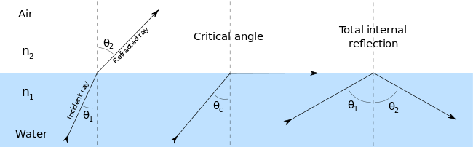
দলীয় কাজ
ক্রান্তি কোণ ও পুর্ণ অভ্যন্তরীণ প্রতিফলণ কাকে বলে?
পুর্ণ অভ্যন্তরীণ প্রতিফলণের শর্ত কয়টি ও কি কি?

Slide 13
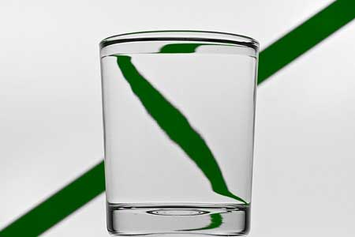
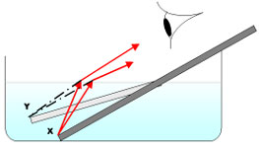
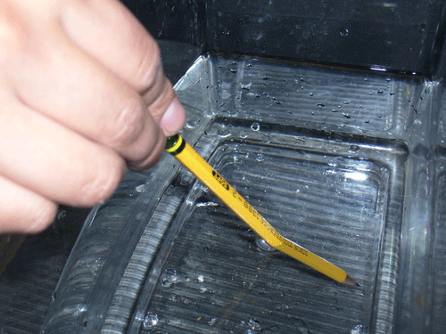
বিভিন্ন মাধ্যমে আলোর প্রতিসরণ

Slide 14
মূল্যায়ন
আলোর প্রতিসরণের সূত্র দুটি কি কি?
মরীচিকা কাকে বলে?
আলোর প্রতিসরণের ২য় সূত্রের ব্যাখ্যা দাও?
একটি সাদা কাগজের উপর একটি কালির দাগ দিলে এবং তার উপর একটি স্বচ্ছ কাচের ফলক রাখলে কেমন দেখাবে?

Slide 15
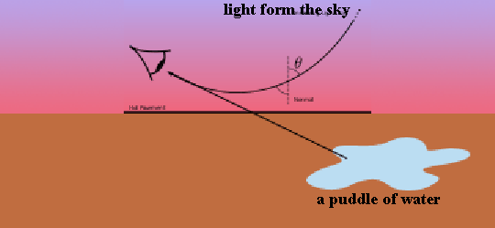
বাড়ীর কাজ
মরুভূমির মরীচিকা একটি পূর্ণ অভ্যন্তরীণ প্রতিফলণ ঘটনা –তোমার জ্ঞানের আলোকে যুক্তি দাও?

Slide 16

সবাইকে ধান্যবাদ

